Slide 1

SSI ZKP 시스템
상호작용 흐름 아키텍처
자기 주권 신원 (SSI) · 영지식 증명 (ZK) · Aleo 블록체인
나이를 노출하지 않고 성인 여부를 증명하는 프라이버시 보존 시스템

Slide 2
목표
사용자는 VC를 자신의 지갑에 보관하고, 인증 시 공유할 개인정보를 직접 선택·관리하며, 실제 나이를 공개하지 않고 영지식증명(ZKP)으로 성인 여부만 검증할 수 있도록 합니다.

Slide 3





시스템 액터 개요
보유자
발급자 UI
인증 백엔드
콘텐츠 백엔드
Aleo / 증명자
브라우저 / 지갑
프론트엔드
레지스트리 + JWT
검증자
영지식 회로
사용자가 브라우저 또는 지갑을 통해 Verifiable Credential (VC) 발급을 요청
Verifiable Credential (VC) 발급
실제 개인정보를 확인하지 않고, 서명과 커밋먼트 정보만 검증
단기 JWT 발급
JWT 검증 및 콘텐츠 제공
성인/미성년 분기
영지식 증명 생성

Slide 4
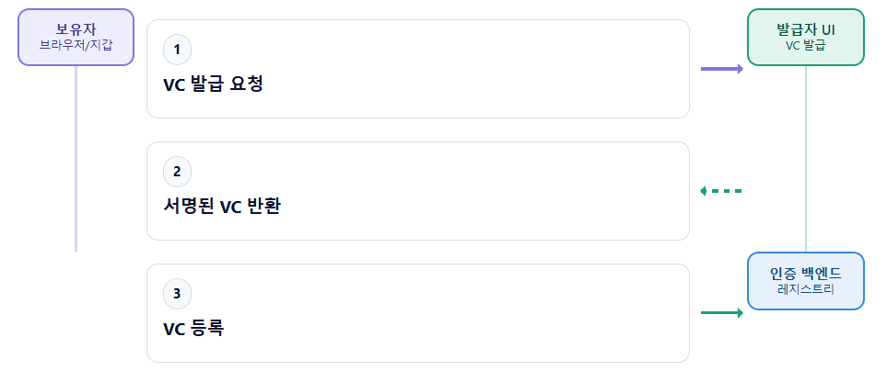
1단계 — 자격증명 발급
STEP 01

Slide 5
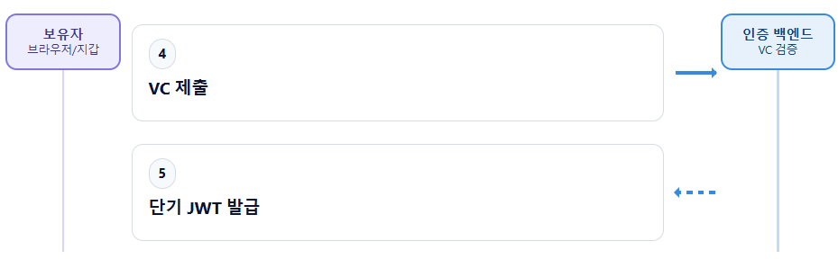
2단계 — 인증
STEP 02

Slide 6
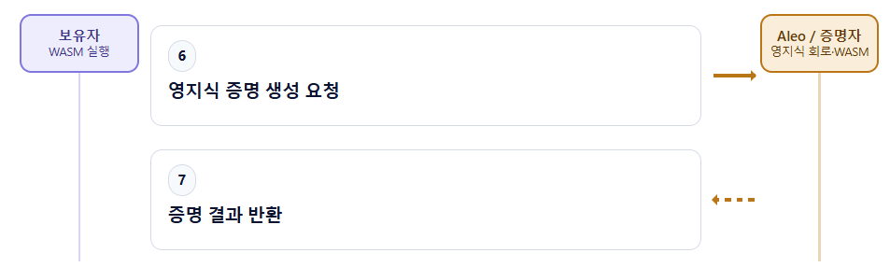
3단계 — 영지식 증명 생성
STEP 03

Slide 7
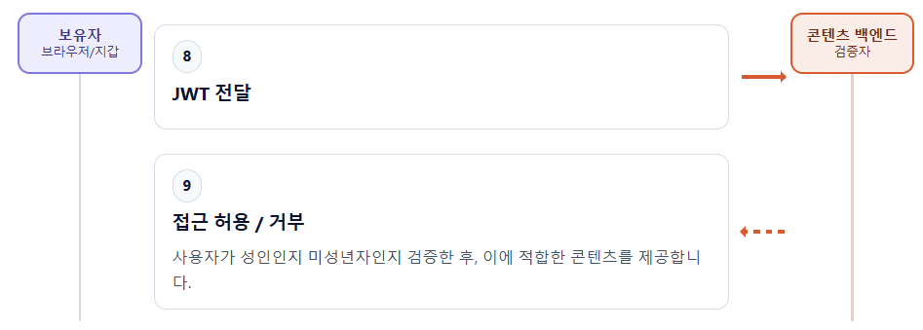
4단계 - 콘텐츠 접근
STEP 04

Slide 8
핵심 설계 원칙 요약
나이는 기기 밖으로 절대 전송되지 않음
영지식 증명을 통해 나이 정보를 인증
로그인 시 서버는 사용자의 실제 개인정보를 확인하지 않고, 서명과 커밋먼트 정보만 검증.
단기 JWT 확인으로 실시간 보안

